Slide 1
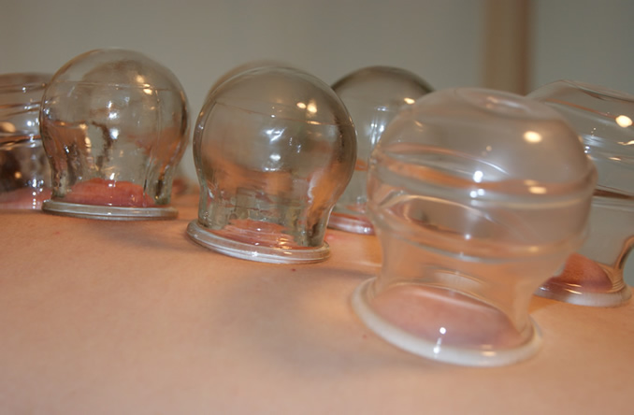
KUPA TEDAVİSİ

Slide 2
Tanım
Kan dolaşımını arttırmak ve iyileşme sağlamak için bölgesel vakum oluşturmaya dayanan köklü tedavi yöntemine kupa terapisi denir. Hastalıktan kurtulmak veya sağlığı koruma amacıyla atık maddelerin yoğun olarak toplandığı belli noktalardaki tıkanıklık, kılcal damar ve ince damarlardan kirli kanın alındığı yaş kupa tedavisi ise hacamat olarak da bilinir. Ana mekanizması kan akımının arttırılmasına dayanır. Elle yapılan masaja nazaran daha fazla kan akımı sağlanarak, hücrelerin beslenmesi artar ve karbondioksit atılması sağlanır.
2. Uluslararası Kupa Tedavisi Sempozyumu

Slide 3
Etki mekanizması
Vücudun dış yüzeyinden uygulanan basınç, deri altındaki dokulara ve kaslara kanın çekilmesini sağlayarak içerdiği besin ve oksijenin dokudaki hücrelere bırakılmasına ortam hazırlamaktadır. Bu yolla toksinlerin ve atık maddelerin de lenf sistemiyle drenajı sağlanmaktadır. Dolayısıyla bölgedeki metabolizma hızı, enzim ve hormonların artışı hızlanmaktadır.

Slide 4
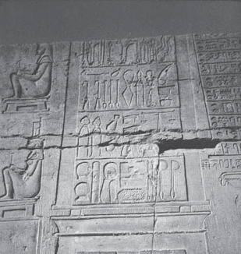
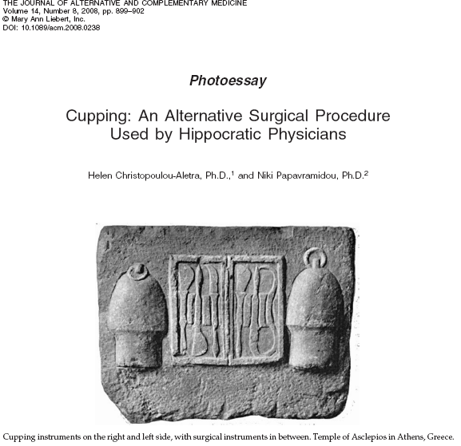
TARİHÇE
Kupa tedavisini ilk defa antik Mısırlılar kullanmıştır. Ebers papirusları (M.Ö. 1550) en eski tıbbi kitap olup,vücuttan yabancı maddelerin atılması için kupa uygulanarak kanamayı tarif eder.
Hipokrat ve Galen de kupa tedavisinin büyük destekçilerindendi.
İbni Sina ve Zehravi birçok hastalığın tedavisinde kupa yöntemini uyguladılar.
Amerka’da 20. yüzyılda kullanılmaya başlandı. Kupa tedavisi günümüzde Asya, Ortadoğu, Avrupa, İngiltere gibi birçok ülkede uygulanmaktadır.

Slide 5
Endikasyonlar
Sırt ağrısı, miyozit
Tendinopati , spor yaralanmaları
İskiyalji,lumbalji, brakiyalji
Disk patolojileri
Fibromiyalji
Stres başağrısı,migren
Çene artropatisi, bruksizm
Sudeck atrofisi
Post-Zoster nevralji
Trigeminal nevralji

Slide 6
Astım,bronşit
Sinüzit,larenjit, otit
Hiperkinetik kalp hastalığı
GİS problemleri; bulantı,kusma, kabızlık
Dolaşım sistemi bozukluklarında

Slide 7
Kontrendikasyonlar
Tromboz,
Aktif yaralar,
Yeni cerrahi yaralar,
Dekompanze kalp hastalığı,
Varisin doğrudan üzerine uygulanmamalı,
Gebelerde dikkatlice kullanılmalı.

Slide 8
İki tip kupa uygulaması mevcut.
Kuru kupa tedavisi ve yaş kupa tedavisi (kontrollü kanama). Yaş kupa tedavisi daha yaygın kullanılıyor.
Kuru kupa tedavisi daha çok terapatik ve relaksasyon amaçlı uygulanırken,yaş kupa tedavisi daha küratif tedavi yaklaşımı sağlamaktadır.

Slide 9
Yaş kupa tedavisi, Geleneksel İslam Tıbbı olarak da bilinir. Arabistan’da (el)-hijamah, Türkçe’de ise hacamat olarak adlandırılır.
Hacamatın tarihi bin yıldan fazladır. İlk dökümante kullanımı Peygamber Efendimiz’in (S.A.V) öğretilerine dayanmaktadır. Günümüze ulaşan sahih kaynaklı hadislerde hacamat tavsiye edilmektedir.

Slide 10
Kan almanın alternatif bir şekli olan hacamat, lanset yardımıyla kupa öncesi küçük çizik veya insizyon yapılarak, basınç etkisiyle ciltten kanın dışarı akmasını sağlar. Bugün İslam dünyasında pek çok ülkede yaş kupa tedavisi populer bir yöntem olarak uygulanmaktadır.
Finlandiya’da yaş kupa tedavisi 15. yüzyıldan beri geleneksel olarak saunalarda uygulanmaktadır.

Slide 11
Osmanlı Tıbbı
Osmanlı hekimlerine göre sağlığı koruma yollarından biri de arınmaktır.
Atık Maddeler :
Yemek ve içmekten sonra gıdaların hazmedilmesi üç merkezde gerçekleşir.
Birincisi “mide”, ikincisi “karaciğer”, üçüncüsü “organlar” dır.
Gıdalar bu üç merkezde hazmedildiği sırada sindirilip değişime uğrar.
Sindirilmemiş, hazım edilememiş bir miktar artık madde o merkezde kalır.
Hazmedilmemiş bu atık maddeler vücuttan atılmazsa ilerde önemli hastalıklar yapabilir.

Slide 12
Vücut atık maddelerden temizlenmelidir.
Her “fazla”nın, vücuttan atılmasının ayrı bir yolu vardır.
Midedeki fazlalıklar genelde bağırsaklar yoluyla veya kusularak atılır.
Karaciğerdeki fazlalıklar kana akar, oradan organlara dağılır,
İdrar, ter, salya, sümük ile atılır, son olarak da saçlar ve tırnaklarla atılır.

Slide 13
Osmanlı hekimleri ;
Kan alınamayacağı durumlarda
Hacâmat yaparak veya sülük yapıştırarak kirli kanın atılmasını tavsiye ederler.
Bir kişinin bedeninde kirli kan fazlalığı varsa ve kan alma işlemi o şahısta yapılamayacaksa hacamat yapılmalıdır.
Bu guruba çocuklar, yaşlılar ve yeterli kuvveti olmayanlar girer.

Slide 14
HACAMAT ŞEKİLLERİ
Kafadan hacamat,
Göz kapakları ve kaşların ortasına yapılan hacamat ,
Göğüs ve boğaza yapılan hacamat,
Kulaklara yapılan hacamat ,
İki omuz arasına hacamat yapmak göğüs ağrılarına ve kandan gelen hastalıklara faydalıdır.
Uyluğun iç yüzüne hacamat,
Diz altından yapılan hacamat,
Diz üstündeki bölgeye yapılan hacamat.

Slide 15
HACÂMATIN ZAMANI
Ayın hareketine göre hacâmatı ayarlamak;
Ayın on dördü ve on beşinde kan aldırmamalı ve hacamat yapılmamalıdır.
Ayın on altı ve on yedisi olup, ayın aydınlığı eksilene kadar beklemekte fayda vardır.
Ayın on dördünde vücutta ki hıltlar (artık maddeler) harekete geçip dışarıya meylederler.
Kılcal damarlara kadar bütün damarlar dolar.
Ayın hareketine göre en uygun zaman,ayın küçülmeye başladığı hilal zamanıdır.

Slide 16
Cochrane kütüphanesinde yaş kupa tedavisiyle ilgili çalışmalar bulunmaktadır.
Bu çalışmada randomize, kontrollu çalışmaların sistematik derlemesi yapılmıştır.
Bu derleme sonucuna göre yaş kupa tedavisinin herpes zoster tedavisinde etkili olduğu,ancak çok daha büyük, özenli tasarımlara ihtiyaç duyulduğu belirtilmiştir.
Altern Ther Health Med. 2010 Nov-Dec;16(6):48-54.
Wet cupping therapy for treatment of herpes zoster: a systematic review of randomized controlled trials.

Slide 17
Yurtiçi ve yurt dışında dernekleri bulunmaktadır.
28-30 Eylül 2012’de İstanbul’da 2. Uluslararası Kupa Terapisi Sempozyumu düzenlenmiştir.
NHI Doğal Sağlık Enstitüsü, British Cupping Society işbirliğiyle ilgili kişilere eğitim vermektedir.

Slide 18
Amerika gibi bazı ülkelerde kupa tedavisinin özel kodlarda geri ödemesi olup,sıklıkla akupunktur tedavisi sonrası uygulanır.
Kupa setinin FDA onayı bulunmaktadır.

Slide 19
Uygulayan kişiler
Doktor
Yardımcı sağlık personeli
British Cupping Society gibi kupa tedavisinin tanıtımı,geliştirilmesiyle ilgilenen sivil dernekler uygulayıcıların sağlık çalışanları olması gerektiği görüşündedir.

Slide 20
Uygulama yerleri
Hastane
Özel klinik
Özel muayenehane
Sağlık merkezleri
Huzur evleri

Slide 21
cupping pain (84) PubMed
cupping treatment pain (78) PubMed
cupping treatment (536) PubMed
cupping (1118) PubMed
cupping therapy (477) PubMed
Wet-cupping ( 1 ) Cochrane Library

Slide 22
Cupping for Treating Neck Pain in Video Display Terminal (VDT) Users: A Randomized Controlled Pilot Trial.
J Occup Health. 2012 Sep 1.
Kim TH, Kang JW, Kim KH, Lee M, Kim JE, Kim JH, Lee S, Shin MS, Jung SY, Kim AR, Park HJ, Hong KE.
Abstract
Objectives: This was a randomized controlled pilot trial to evaluate the effectiveness of cupping therapy for neck pain in video display terminal (VDT) workers.
Methods: Forty VDT workers with moderate to severe neck pain were recruited from May, 2011 to February, 2012. Participants were randomly allocated into one of the two interventions: 6 sessions of wet and dry cupping or heating pad application. The participants were offered an exercise program to perform during the participation period. A 0 to 100 numeric rating scale (NRS) for neck pain, measure yourself medical outcome profile 2 score (MYMOP2 score), cervical spine range of motion (C-spine ROM), neck disability index (NDI), the EuroQol health index (EQ-5D), short form stress response inventory (SRI-SF) and fatigue severity scale (FSS) were assessed at several points during a 7-week period.
Results: Compared with a heating pad, cupping was more effective in improving pain (adjusted NRS difference: -1.29 [95% CI -1.61, -0.97] at 3 wk (p=0.025) and -1.16 [-1.48, -0.84] at 7 wk (p=0.005)), neck function (adjusted NDI difference: -0.79 [-1.11, -0.47] at 3 (p=0.0039) and 7 wk (p< 0.0001)) and discomfort (adjusted MYMOP2 difference score: -0.72 [-1.04 to -0.40] at 3 wk and -0.92 [-1.24, -0.60] at 7 wk). Significant improvement in EQ-5D was observed at 7 wk (1.0 [0.88, 1.0] with cupping and 0.91 [0.86, 0.91] with heating pad treatment, p=0.0054). Four participants reported mild adverse events of cupping.
Conclusion: Two weeks of cupping therapy and an exercise program may be effective in reducing pain and improving neck function in VDT workers.

Slide 23
The effect of traditional cupping on pain and mechanical thresholds in patients with chronic nonspecific neck pain: a randomised controlled pilot study.
Evid Based Complement Alternat Med. 2012;2012:429718. Epub 2011 Dec 7.
Lauche R, Cramer H, Hohmann C, Choi KE, Rampp T, Saha FJ, Musial F, Langhorst J, Dobos G.
Abstract
Introduction. Cupping has been used since antiquity in the treatment of pain conditions. In this pilot study, we investigated the effect of traditional cupping therapy on chronic nonspecific neck pain (CNP) and mechanical sensory thresholds.
Methods. Fifty CNP patients were randomly assigned to treatment (TG, n = 25) or waiting list control group (WL, n = 25). TG received a single cupping treatment. Pain at rest (PR), pain related to movement (PM), quality of life (SF-36), Neck Disability Index (NDI), mechanical detection (MDT), vibration detection (MDT), and pressure pain thresholds (PPT) were measured before and three days after a single cupping treatment. Patients also kept a pain and medication diary (PaDi, MeDi) during the study.
Results. Baseline characteristics were similar in the two groups. After cupping TG reported significantly less pain (PR: -17.9 mm VAS, 95%CI -29.2 to -6.6; PM: -19.7, 95%CI -32.2 to -7.2; PaDi: -1.5 points on NRS, 95%CI -2.5 to -0.4; all P < 0.05) and higher quality of life than WL (SF-36, Physical Functioning: 7.5, 95%CI 1.4 to 13.5; Bodily Pain: 14.9, 95%CI 4.4 to 25.4; Physical Component Score: 5.0, 95%CI 1.4 to 8.5; all P < 0.05). No significant effect was found for NDI, MDT, or VDT, but TG showed significantly higher PPT at pain-areas than WL (in lg(kPa); pain-maximum: 0.088, 95%CI 0.029 to 0.148, pain-adjacent: 0.118, 95%CI 0.038 to 0.199; both P < 0.01).
Conclusion. A single application of traditional cupping might be an effective treatment for improving pain, quality of life, and hyperalgesia in CNP

Slide 24
The influence of a series of five dry cupping treatments on pain and mechanical thresholds in patients with chronic non-specific neck pain--a randomised controlled pilot study.
BMC Complement Altern Med. 2011 Aug 15;11:63.
Lauche R, Cramer H, Choi KE, Rampp T, Saha FJ, Dobos GJ, Musial F.
Abstract
BACKGROUND:
In this preliminary trial we investigated the effects of dry cupping, an ancient method for treating pain syndromes, on patients with chronic non-specific neck pain. Sensory mechanical thresholds and the participants' self-reported outcome measures of pain and quality of life were evaluated.
METHODS:
Fifty patients (50.5 ± 11.9 years) were randomised to a treatment group (TG) or a waiting-list control group (WL). Patients in the TG received a series of 5 cupping treatments over a period of 2 weeks; the control group did not. Self-reported outcome measures before and after the cupping series included the following: Pain at rest (PR) and maximal pain related to movement (PM) on a 100-mm visual analogue scale (VAS), pain diary (PD) data on a 0-10 numeric rating scale (NRS), Neck Disability Index (NDI), and health-related quality of life (SF-36). In addition, the mechanical-detection thresholds (MDT), vibration-detection thresholds (VDT), and pressure-pain thresholds (PPT) were determined at pain-related and control areas.
RESULTS:
Patients of the TG had significantly less pain after cupping therapy than patients of the WL group (PR: Δ-22.5 mm, p = 0.00002; PM: Δ-17.8 mm, p = 0.01). Pain diaries (PD) revealed that neck pain decreased gradually in the TG patients and that pain reported by the two groups differed significantly after the fifth cupping session (Δ-1.1, p = 0.001). There were also significant differences in the SF-36 subscales for bodily pain (Δ13.8, p = 0.006) and vitality (Δ10.2, p = 0.006). Group differences in PPT were significant at pain-related and control areas (all p < 0.05), but were not significant for MDT or VDT.
CONCLUSIONS:
A series of five dry cupping treatments appeared to be effective in relieving chronic non-specific neck pain. Not only subjective measures improved, but also mechanical pain sensitivity differed significantly between the two groups, suggesting that cupping has an influence on functional pain processing.

Slide 25
Is cupping an effective treatment? An overview of systematic reviews
J Acupunct Meridian Stud. 2011 Mar;4(1):1-4.
Lee MS, Kim JI, Ernst E.
Abstract
Several systematic reviews (SRs) have assessed the effectiveness of cupping for a range of conditions. Our aim was to provide a critical evaluation and summary of these data.
Electronic searches were conducted to locate all SRs concerning cupping for any condition. Data were extracted by two authors according to predefined criteria. Five SRs met our inclusion criteria, which related to the following conditions: pain conditions, stroke rehabilitation, hypertension, and herpes zoster.
The numbers of studies included in each SR were small. Relatively clear evidence emerged only for one indication, that cupping may be effective for reducing pain. Based on evidence from the currently available SRs, the effectiveness of cupping has been demonstrated only as a treatment for pain, and even for this indication doubts remain

Slide 26
Cupping for stroke rehabilitation: a systematic review
J Neurol Sci. 2010 Jul 15;294(1-2):70-3.
Lee MS, Choi TY, Shin BC, Han CH, Ernst E.
Abstract
Cupping is often used for stroke rehabilitation in Asian countries. Currently, no systematic review of this topic is available.
The aim of this systematic review is to summarize and critically evaluate the evidence for and against the effectiveness of cupping for stroke rehabilitation.
Thirteen databases were searched from their inception through March of 2010 without language restrictions. Prospective clinical trials were included if cupping was tested as the sole treatment or as an adjunct to other conventional treatments for stroke rehabilitation.
We found 43 potentially relevant articles, of which 5 studies including 3 randomized clinical trials (RCTs) and 2 uncontrolled observational studies (UOSs) met our inclusion criteria. Cupping was compared with acupuncture, electro-acupuncture and warm needling. Some superior effects of cupping were found in two of the RCTs when compared to acupuncture in hemiplegic shoulder pain and high upper-limb myodynamia after stroke. The other RCT failed to show favorable effects of cupping when compared to acupuncture and warm needling in patients with hemiplegic hand edema.
The two UOSs reported favorable effects of cupping on aphasia and intractable hiccup after stroke. There are not enough trials to provide evidence for the effectiveness of cupping for stroke rehabilitation because most of the included trials compared the effects with unproven evidence and were not informative. Future RCTs seem warranted but must overcome the methodological shortcomings of the existing evidence

Slide 27
Cupping for hypertension: a systematic review
Clin Exp Hypertens. 2010;32(7):423-5. Epub 2010 Sep 9.
Lee MS, Choi TY, Shin BC, Kim JI, Nam SS.
Abstract
The objective of this review is to assess the clinical evidence for or against cupping as a treatment for hypertension.
We searched the literature using 15 databases from their inception to 30 June 2009, without language restrictions. We included all clinical trials (CTs) of cupping to treat hypertension in human patients. Risk of bias was assessed using the Cochrane criteria. Two CTs met all inclusion criteria. One RCT (randomized CT) assessed the effectiveness of dry cupping on changes in cerebral vascular function compared with drug therapy.
Their results suggested significant effect in favor of cupping on vascular compliance and degree of vascular filling. One uncontrolled observational study (UOS) tested wet cupping for acute hypertension and found that a one-time treatment reduced blood pressure.
In conclusion, the evidence is not significantly convincing to suggest cupping is effective for treating hypertension. Further research is required to investigate whether it generates any specific effects for that condition.

